Slide 1

ФЦКМ
ЖИВОТНЫЕ ЖАРКИХ СТРАН
Данное мероприятие будет полезно для родителей при беседе с детьми о животных жарких стран.
Подготовила воспитатель
Чистякова Марина Владимировна.

Slide 2
Сегодня мы с вами отправимся в путешествие. В жаркие страны и посмотрим, какие животные там живут, чем питаются.
Рассмотрите с ребенком животных жарких стран. Познакомьте его с названиями этих животных.

Slide 3
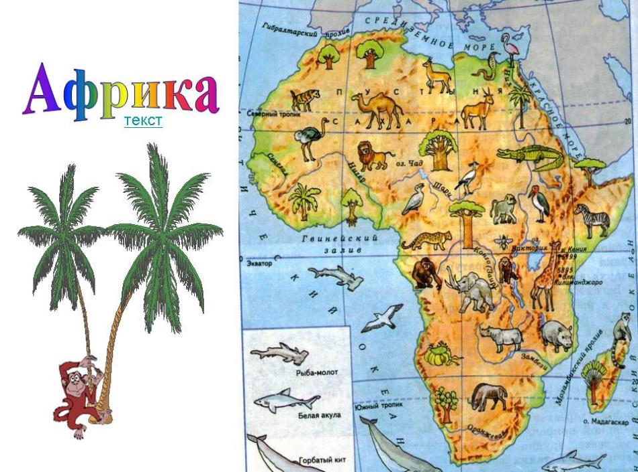
Помощник, глобус раскрути,
Что за страна ждёт нас впереди?

Slide 4



Что за Африка-страна,
Где лишь лето и весна,
Где кругом стоит жара –
Все узнать о ней пора.
Что за звери там живут,
Что за птицы там поют,
Сплошь загадками полна,
Что за Африка-страна?

Slide 5
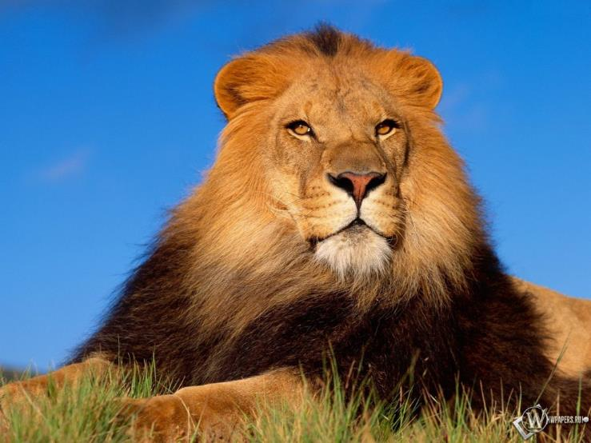
Появился с пышной гривой
из-за зелени ветвей.
Хищник гордый и красивый.
Он в саванне «царь зверей»…

Slide 6

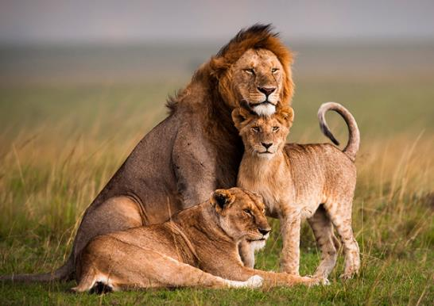
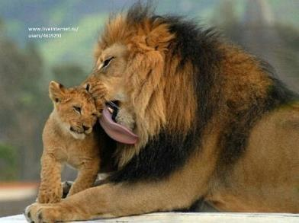
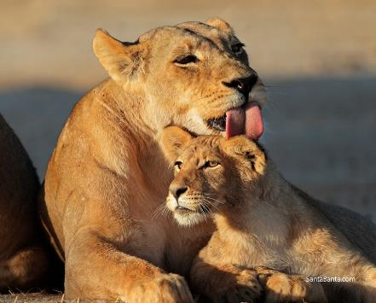
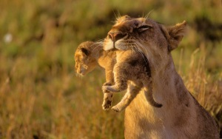

Slide 7
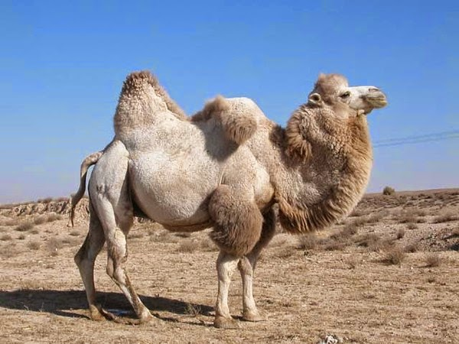
Идет с бархана на бархан
Двугорбый желтый великан.
Нести поклажу – тяжкий труд
В пустыне может лишь …
Верблюд
одногорбый

Slide 8
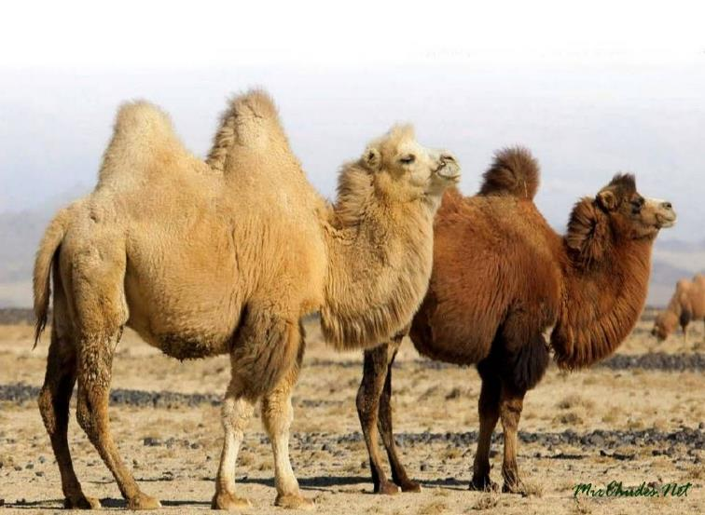
Верблюд
двугорбый

Slide 9
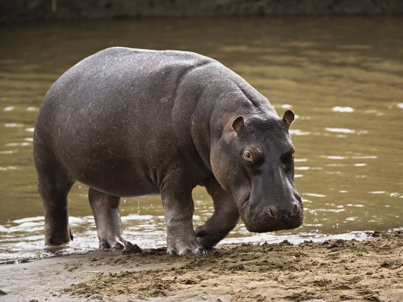
В Африке толстяк живёт,
У него огромный рот,
В зной весь день сидит в воде,
Думает лишь о еде,
Травку тоннами жуёт.
Ненасытный ...

Slide 10
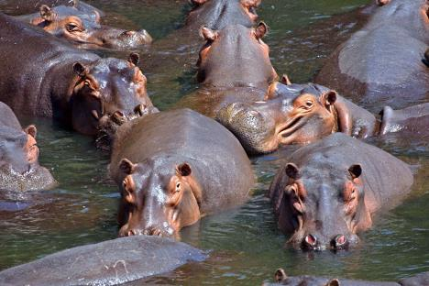
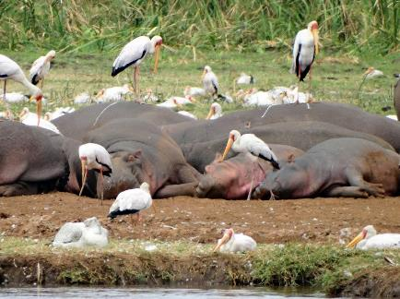
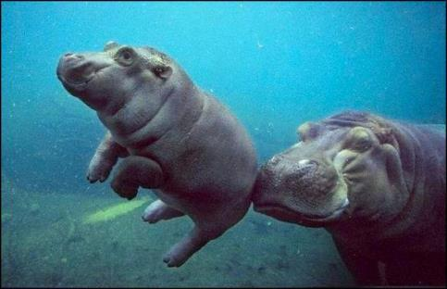
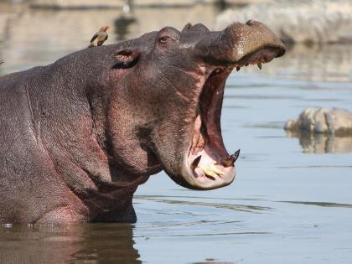

Slide 11
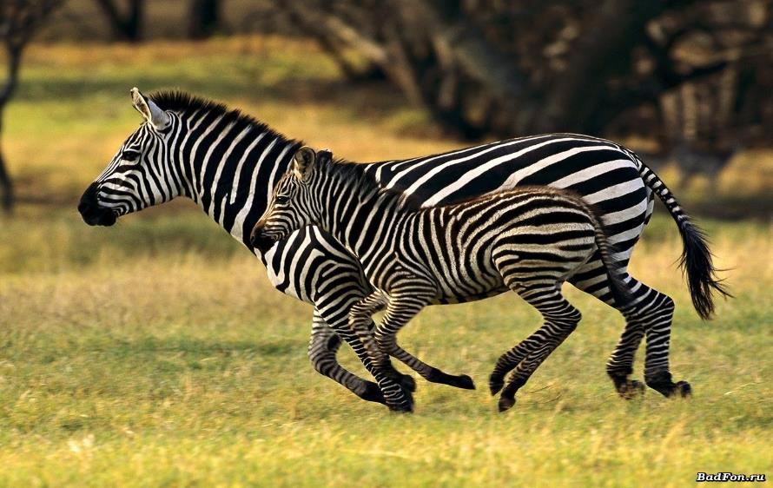
По лужайке целый час
Бегает игриво
Полосатенький матрас
С хвостиком и гривой.

Slide 12

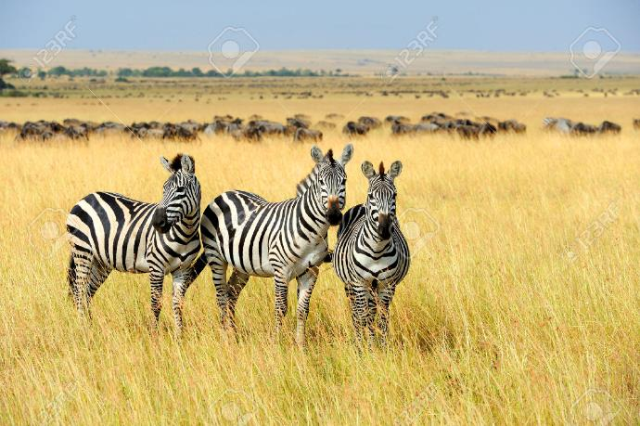

Slide 13
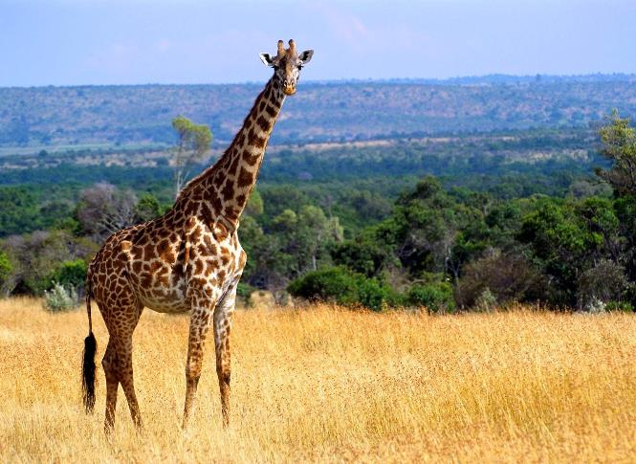
Длинноногий, горделивый,
Важный и неторопливый.
Шею длинную он носит,
И листву, как травку "косит".
Кто ответит, будет прав-
Это дядюшка …

Slide 14
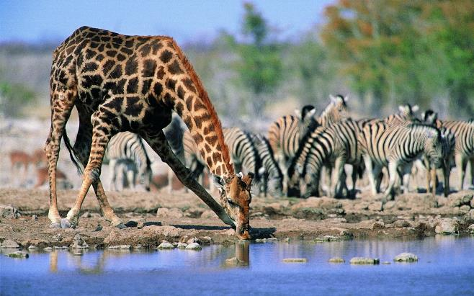
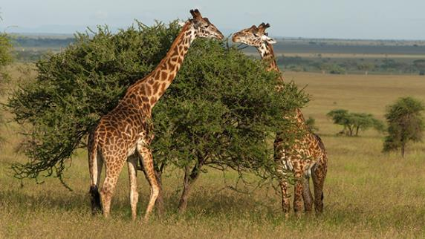

Slide 15
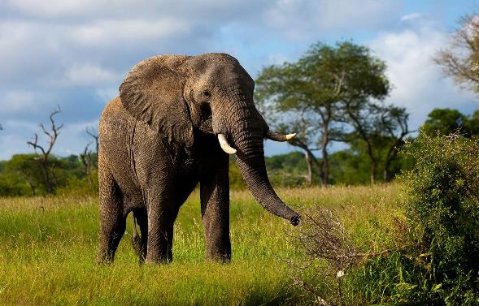
Он огромней всех на суше.
У него большие уши.
Он чудесным шлангом–носом
Может с пальм срывать кокосы.
Издаёт он трубный глас.
С ним встречались вы не раз
В цирке или зоопарке.
А живёт он в странах жарких
И на острове Цейлон.
Угадали? Это ...

Slide 16
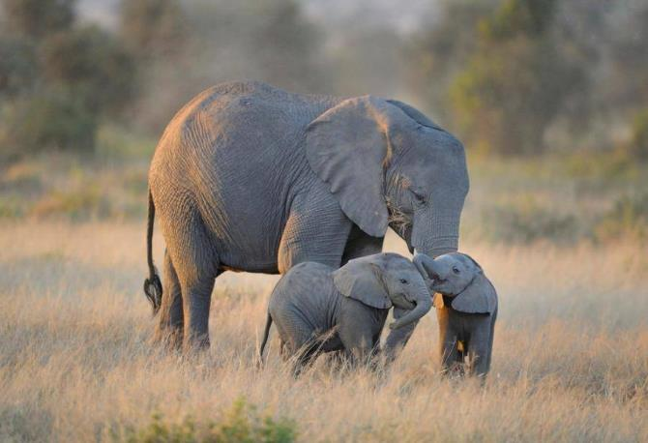

Slide 17
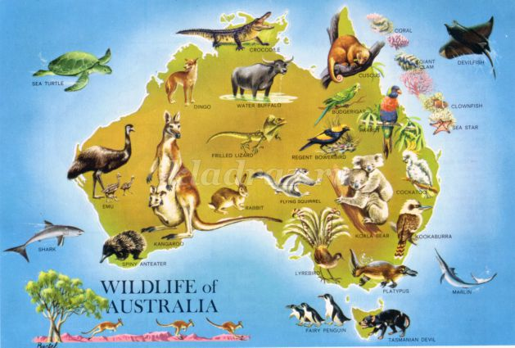

Slide 18
Заброшена Австралия почти на край земли,
Поэтому Австралию не так давно нашли.
Чтоб вновь не потеряли на век или на сутки,
Все жители Австралии с собою носят сумки.
Большие или маленькие, авоськи или сетки.
Ведь важно, чтобы маленькие не потерялись детки.

Slide 19
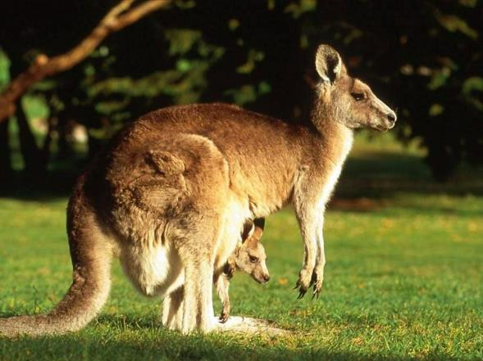
Безобиден, травояден,
Нет полос на шкуре, пятен.
Сумка есть и длинный хвост,
Плюс к тому немалый рост.
Он подвижен, быстроног,
Целый день скакать бы мог.
Австралийскую жару
Любит рыжий…

Slide 20
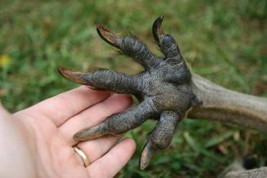
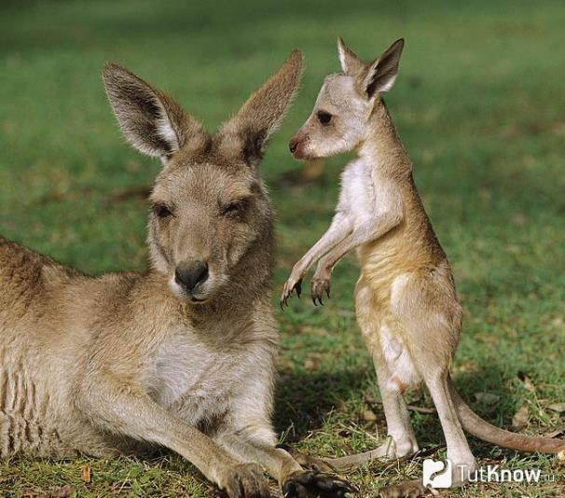

Slide 21
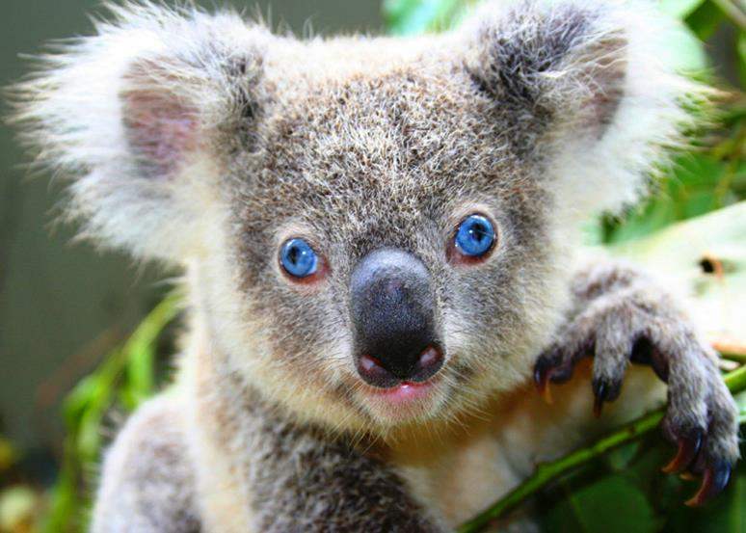
Это сумчатый медведь.
Заходите посмотреть.
Их в природе очень мало,
Называется…

Slide 22
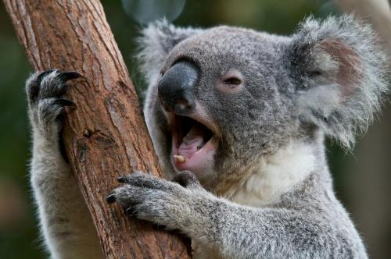
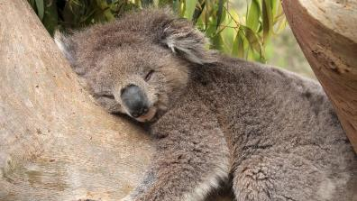
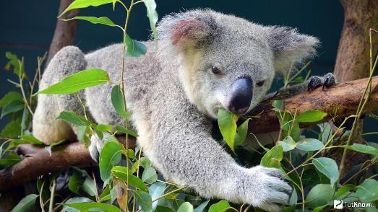

Slide 23
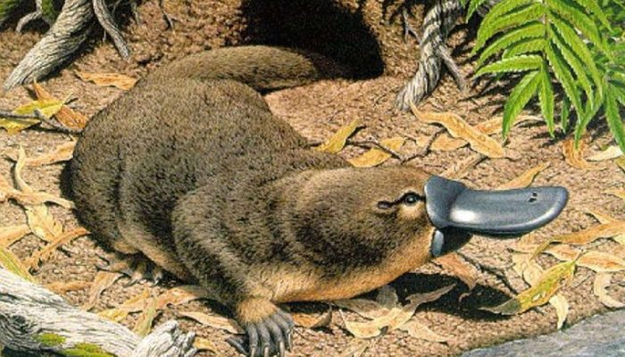
Есть в Австралии зверек
То ли утка, толь хорек.
Нос утиный, шерсть хорька,
Дети, как зовут зверька?
Кто ответит на вопрос?
Знаем, знаем….

Slide 24
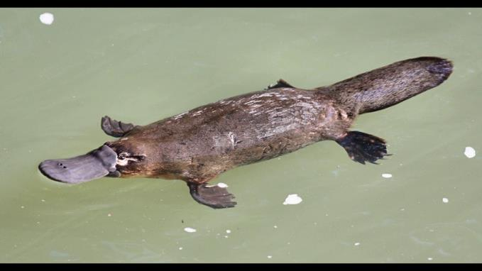
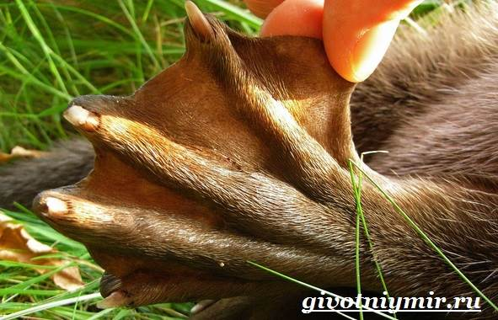

Slide 25
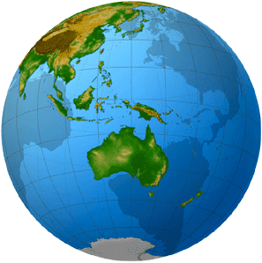
На двух материках
мы с вами побывали,
Там все загадки разгадали,
Пришла пора передохнуть,
Ну а потом обратно в путь!

Slide 26
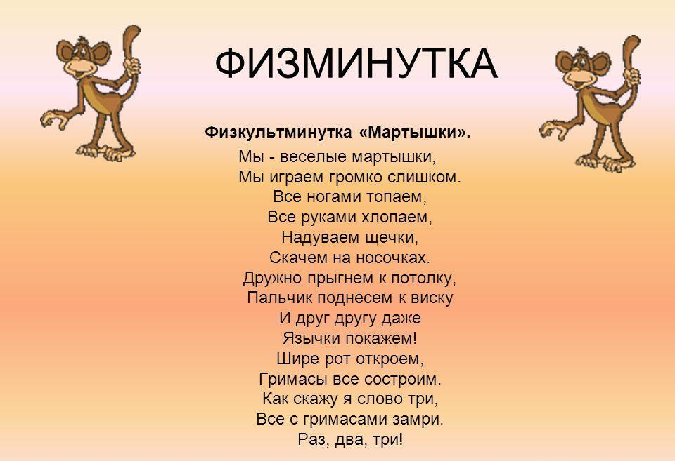

Slide 27

Отдохнули? Поиграли?
Много нового узнали.
А сейчас давай проверим
Что запомнить вы успели!

Slide 28
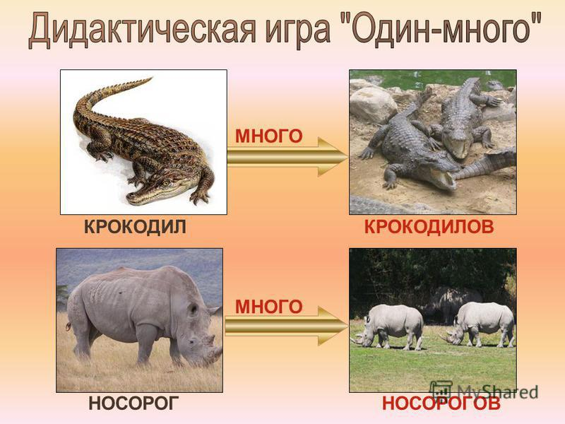

Slide 29
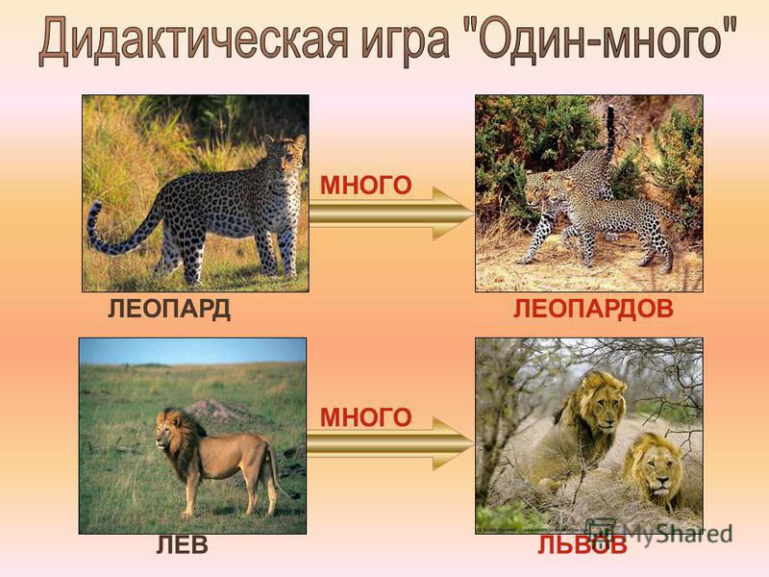

Slide 30
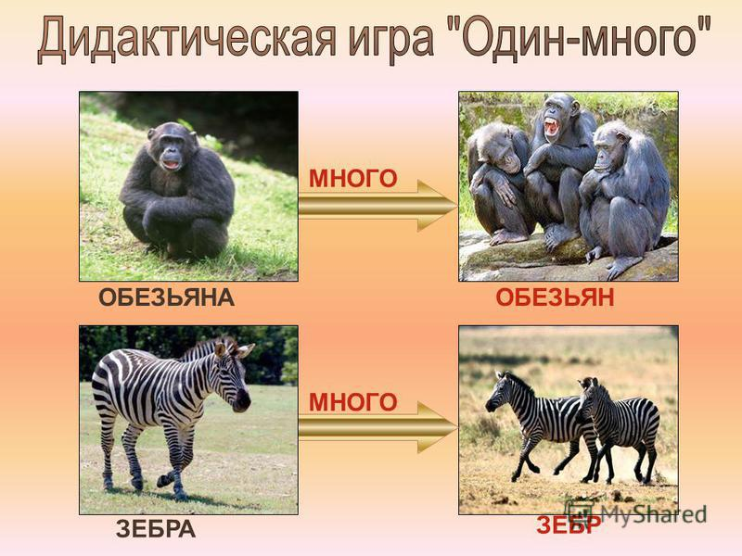

Slide 31
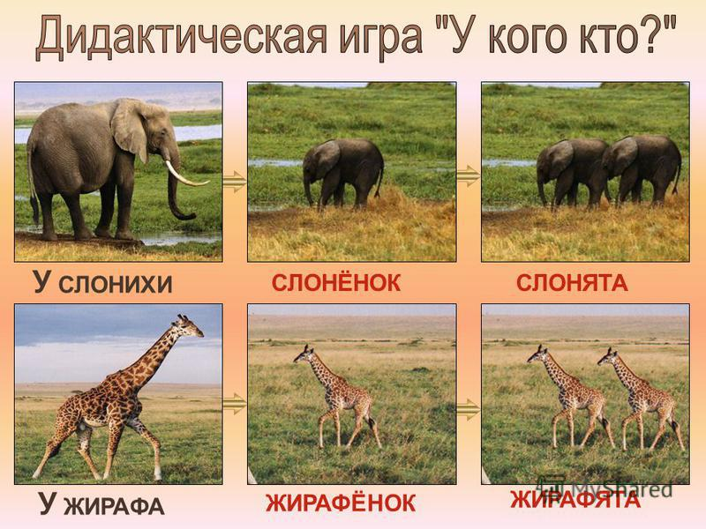

Slide 32
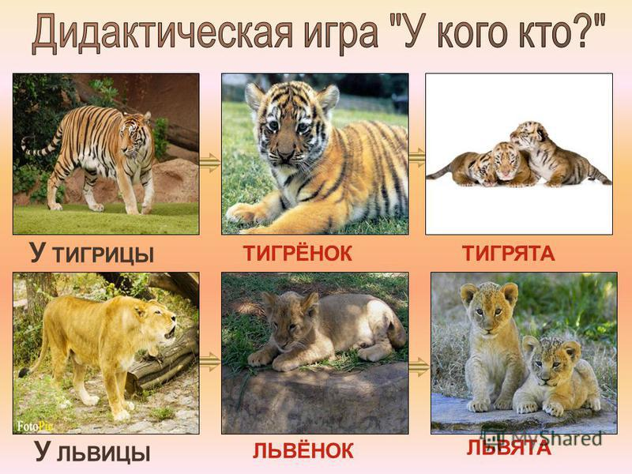

Slide 33
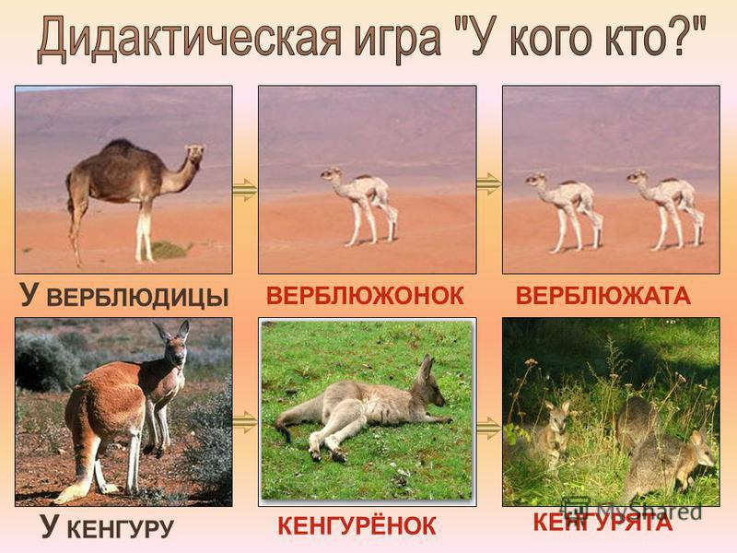

Slide 34
Ну вот путешествие наше окончено,
ДО СЛЕДУЮЩЕГО
ПУТЕШЕСТВИЯ,
МОЙ ДРУГ!

